Slide 1


Projet Fin de 1ère Année Filière 2IA Parchis de Tétouan
Réalisé par : Jury: Encadré par :
Moudni Ahmad Mr. Amrani Joutei Idrissi Ibrahim Mr. EL AFIA ABDELLATIF
El hadri Ismael Mr. Chiheb Raddouane
Smahi Ayoub

Slide 2
Plan
Brève histoire
Objectifs
Règles du Jeu
Conception et Structuration des données
Environnement et Outils du travail
Interface Joueur-Application
Démonstration
Conclusion

Slide 3
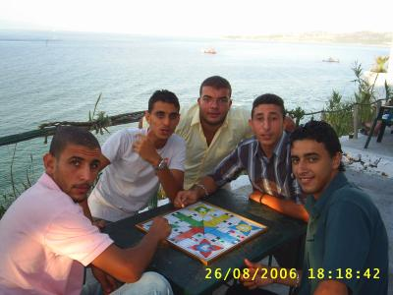
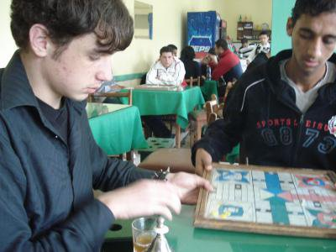
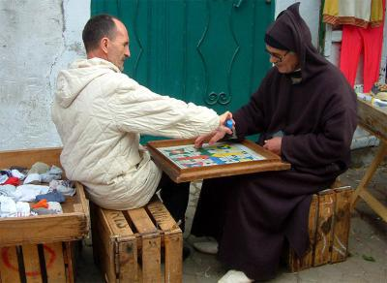
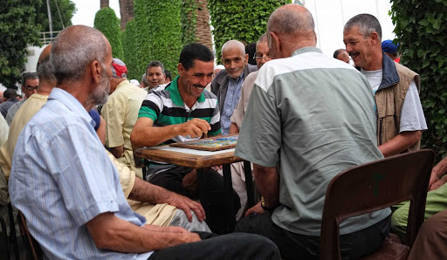

Brève Histoire

Slide 4
Objectifs
Programmer les règles du Parchis de Tétouan.
Bien simuler le hasard dû au lancer du dé.
Permettre à un à 4 joueurs de jouer une partie du Parchis.
Jouer contre une machine de bon niveau.

Slide 5
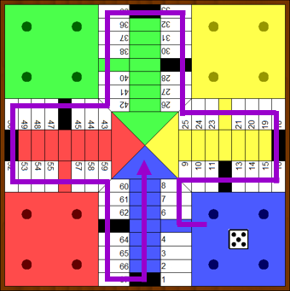
Règles du Jeu
Maison du joueur Jaune
But du joueur Jaune
Couloir du joueur Jaune
Case de Sortie du joueur Bleu
Case sécurisée

Slide 6
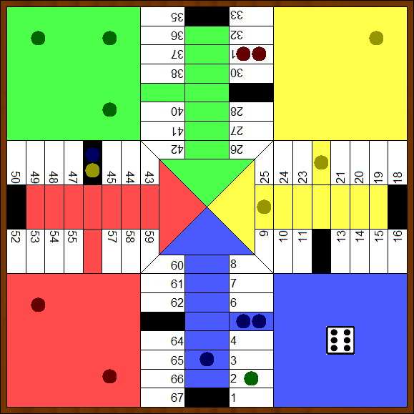
Règles du Jeu
Blocus
Il faut ouvrir un Blocus
Le pion choisis avance de 12 cases

Slide 7
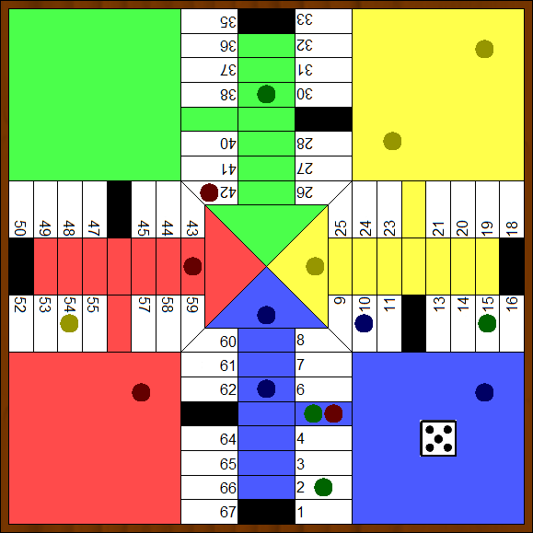
Règles du Jeu
Cas 1 (pion bleu dans la maison)
Cas 2 (aucun pion bleu dans la maison)
Manger le(s) pion(s) adversaire(s)
Retourner à la maison

Slide 8
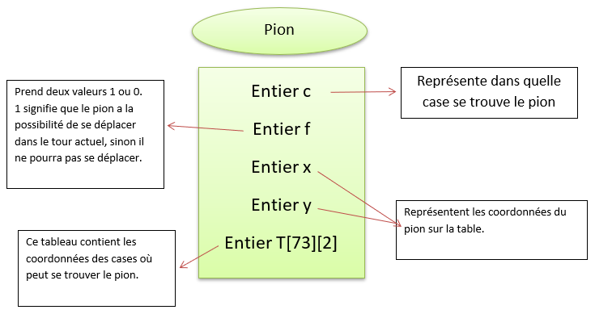
Conception et Structuration des données

Slide 9
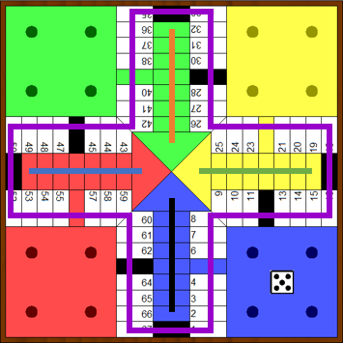
Conception et Structuration des données
Tableaux de cordonnées des cases
Q[69][2]
B[8][2]
Y[8][2]
G[8][2]
R[8][2]

Slide 10
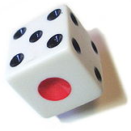
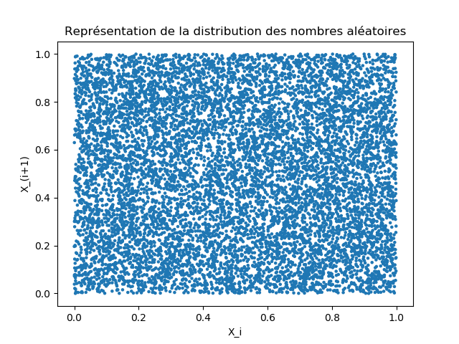
Conception et Structuration des données
Le Générateur Aléatoire
Pour simuler la loi uniforme on a utilisé un générateur congruentiel linéaire de la forme:
X(i+1) = (a*X(i)+b) mod [m]
La qualité d’un tel générateur est donnée par sa période et l’indépendance entre les nombres.
Pour une meilleure qualité on a pris:
m = 2^31-1
a = 7^5
b = 0

Slide 11
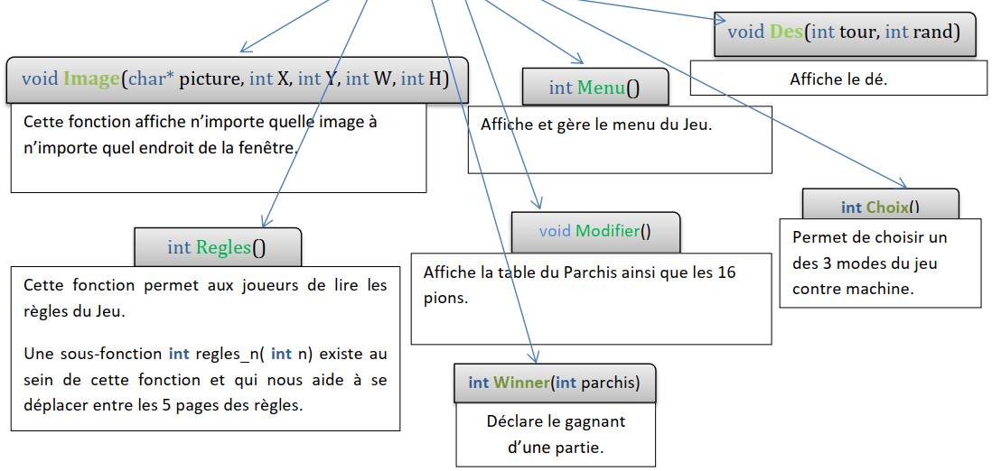
Conception et Structuration des données
Fonctions de l’interface graphique

Slide 12
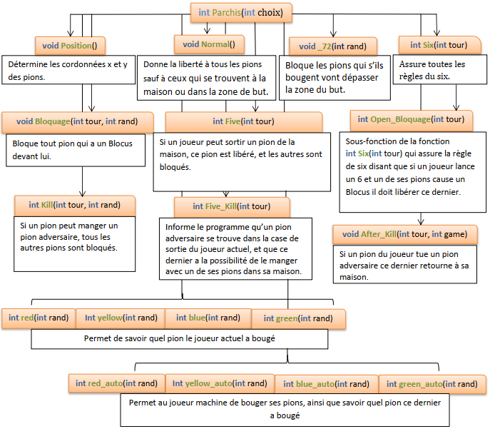
Conception et Structuration des données Fonctions des règles du Jeu

Slide 13



Environnement et Outils du travail

Slide 14
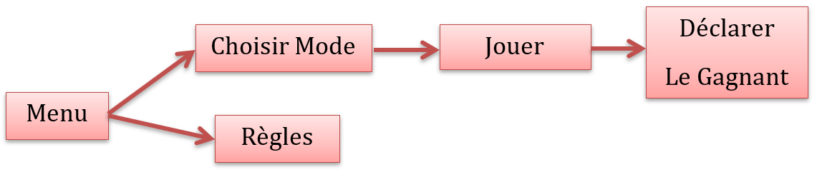
Interface Joueur-Application

Slide 15
Démonstration

Slide 16
Conclusion
Technique
Gestion
Développement des jeux
Programmation en C
Structuration des données et manipulation de ces structures
Utilisation de la bibliothèque d’interface graphique SDL2
Techniques de simulation
Gestion du temps
Gestion de projet
Travail de groupe

Slide 17
Conclusion
Perceptives :
Jeu mobile
Partie multijoueur online
Joueur machine intelligent
Machine Learning
Apprentissage Multi-Agents

Slide 18
Merci de votre attention

